Slide 1
Surveillance de la durabilité des MILD
Contexte et objectifs

Slide 2
Présentation générale
Quelques informations concernant la prévention du paludisme à l’aide des MILD
Pourquoi la durabilité des MILD est-elle importante ?
Qu’est-ce que la durabilité ?
Comme se mesure-t-elle ?
Pourquoi cette étude ?

Slide 3
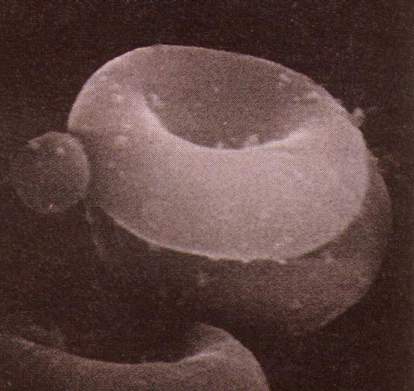
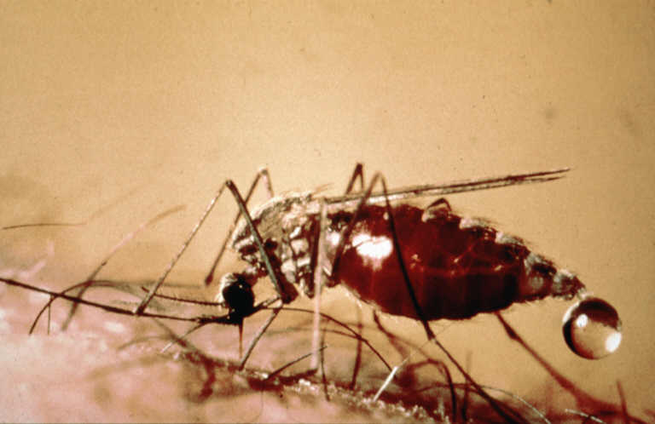
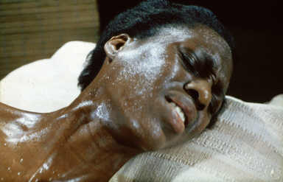
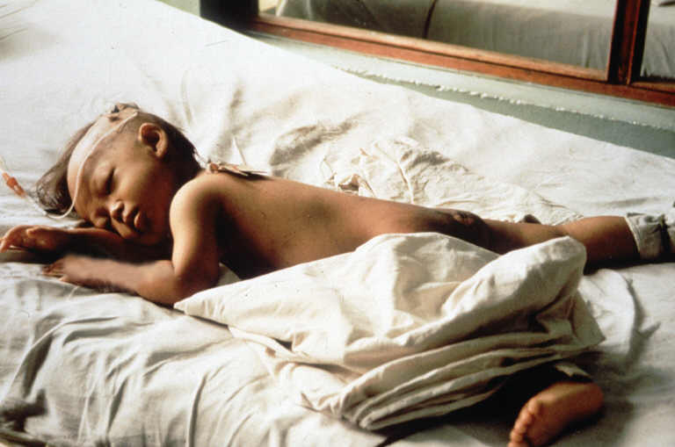
Les facteurs déterminants du paludisme
Parasite
Vecteur
Environnement
Hôte
Notes:
Le paludisme est une infection et maladie parasitaire qui fait intervenir trois éléments principaux :
le parasite de la famille Plasmodium. Cinq espèces de Plasmodium infectent l’homme : Plasmodium falciparum, malariae, vivax, ovale et knowlesi. Responsable du « paludisme tropical », P. falciparum est le parasite le plus dangereux ; il représente 90 % des cas de paludisme en Afrique. Sur cette image (en haut à gauche), vous voyez un parasite P. falciparum (petite boule) qui tente de pénétrer dans un globule rouge humain ;
le vecteur, ou insecte qui transmet le parasite, en l’occurrence un moustique du genre des anophèles. Seules les femelles piquent les humains, et sont donc susceptibles de transmettre le paludisme. Plus de 40 espèces d’anophèles sont des vecteurs potentiels ;
l’homme, qui est l’hôte du parasite, c’est-à-dire l’endroit où vit le parasite adulte ;
ces trois facteurs interagissent par le biais de l’environnement écologique (climat et biotope) et social (comportement des personnes).

Slide 4
Possibilités dans la lutte contre le vecteur
La gestion intégrée des vecteurs a pour objectif de réduire la survie des vecteurs au point de baisser significativement, voire interrompre, la transmission.
Pulvérisation intra-domiciliaire
Lutte contre les moustiques adultes
Moustiquaires imprégnées d’insecticide
Lutte contre les larves
Gestion de l’environnement
Protection contre les piqûres
Notes:
Pour que le vecteur anophèle survive et se multiplie, la zone dans laquelle il se trouve doit comporter des plans d’eau adaptés à sa reproduction, ainsi qu’une température et une humidité minimales. C’est pourquoi après les pluies, la population de moustiques augmente et les femelles piquent l’homme (elles ont besoin du sang pour la croissance de leurs œufs). Si le moustique pique un individu porteur des parasites du paludisme et que ce moustique comporte ensuite à la fois des parasites mâle et femelle, ces deux parasites « s’accouplent » à l’intérieur du moustique. Après 7 à 10 jours, le moustique devient « contagieux » : il est désormais susceptible d’infecter les personnes qu’il pique.
Pour lutter contre les vecteurs du paludisme, certaines méthodes consistent à tenter de réduire les sites de reproduction (gestion environnementale) ou d’éliminer les larves de moustiques dans l’eau (lutte contre les larves). Néanmoins, en ce qui concerne les vecteurs dominants en Afrique (An gambiae et funestus), cette tâche est très délicate car ils parviennent à se reproduire dans la moindre petite flaque. Par conséquent, en Afrique, la lutte contre les moustiques adultes est plus prometteuse.
Dans la lutte contre les moustiques adultes, les deux mesures les plus courantes sont la pulvérisation intra-domiciliaire et les moustiquaires imprégnées d’insecticide. La pulvérisation intra-domiciliaire consiste à enduire d’insecticide les murs à l’intérieur des logements. Ainsi, quand le moustique se repose sur les murs pour développer ses œufs APRÈS avoir piqué une personne, il meurt. La pulvérisation intra-domiciliaire n’est pas une protection individuelle et fonctionne uniquement si tous les logements d’une communauté sont traités (au moins > 85 %), ce qui permet de réduire la population de moustiques, et donc la transmission du paludisme.
Au contraire, les moustiquaires imprégnées tuent non seulement les moustiques dès qu’ils se posent dessus, mais protègent également directement les individus en plaçant une barrière entre eux et les insectes.

Slide 5
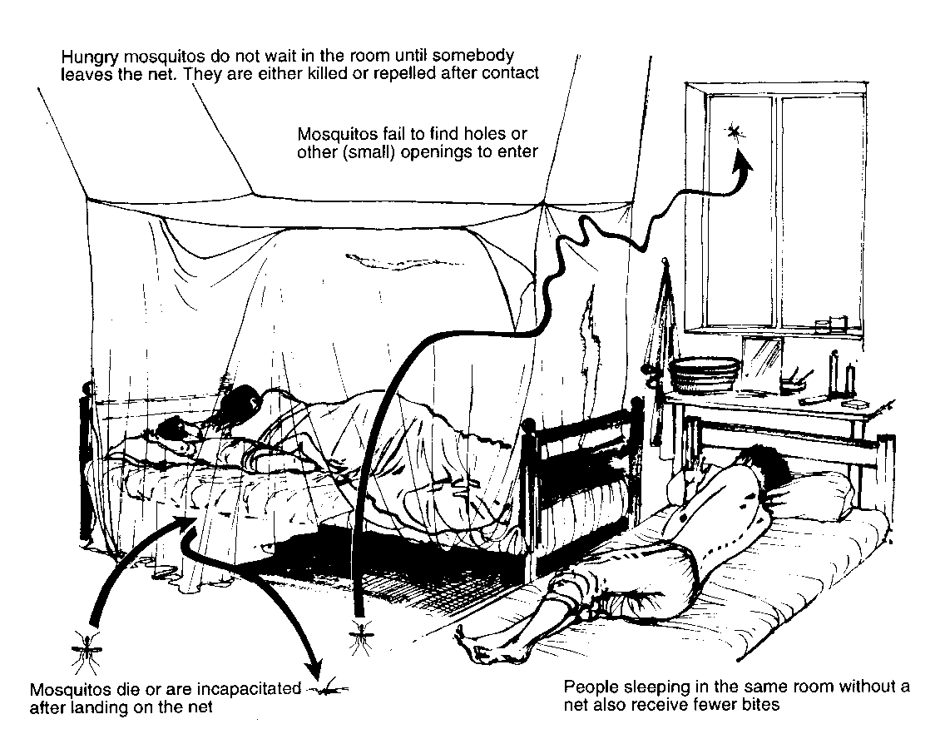
Principe de fonctionnement des moustiquaires imprégnées
Notes:
Cette image explique la différence entre les moustiquaires non imprégnées et les moustiquaires imprégnées d’insecticide.

Slide 6
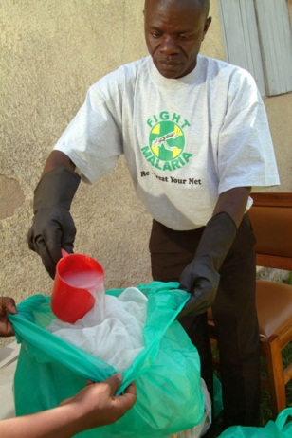
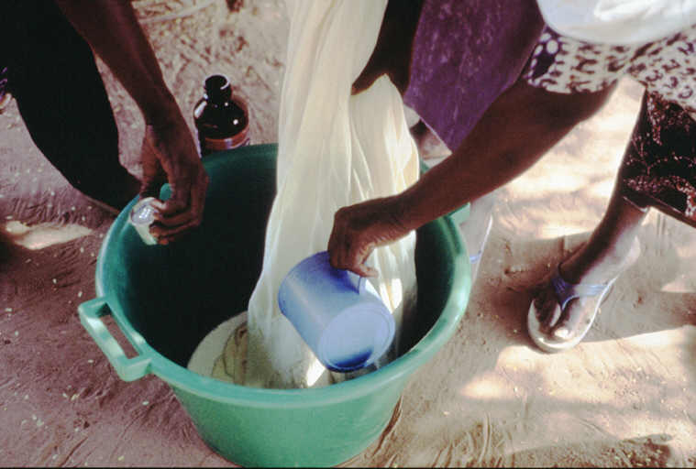
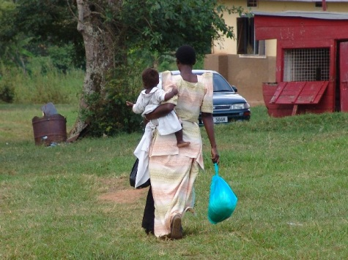
La technologie utilisée dans les MILD
Dans le cas des moustiquaires imprégnées traditionnelles, il est régulièrement nécessaire de réappliquer l’insecticide.
Il est très difficile de maintenir des niveaux élevés de ré-imprégnation.
Grâce à la technologie utilisée dans les moustiquaires imprégnées d’insecticide à longue durée d’action (MILD), ce traitement n’est plus nécessaire.
Les MILD permettent un déploiement massif des moustiquaires imprégnées.

Slide 7
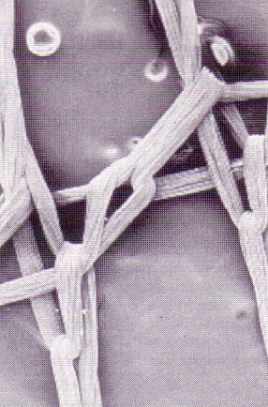
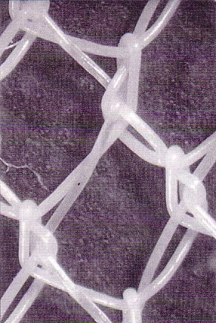
Les matières utilisées dans les MILD
Polyester
Polyéthylène
Polypropylène

Slide 8
Fonctionnement des MILD en polyester
Moustique exposé à l’insecticide
Notes:
Cette série de diapositives animées montre comment fonctionnent les MILD en polyester « enduites » d’insecticide.
Le rond rougeâtre au centre de l’image représente la fibre de polyester, tandis que le cercle jaune représente « l’enveloppe » qui contient les molécules d’insecticide (cubes). Une partie de l’insecticide se trouve à la surface : ce sont ces molécules qui tuent les moustiques lorsqu’ils se posent sur la moustiquaire. Cependant, la majeure partie de l’insecticide se trouve dans l’enveloppe, qui sert de réservoir.

Slide 9
Perte d’insecticide lors des lavages

Slide 10
Perte d’insecticide lors des lavages

Slide 11
Perte d’insecticide lors des lavages
Notes:
Lors des lavages, l’insecticide qui se trouve à la surface de la moustiquaire est éliminé...

Slide 12
Perte d’insecticide lors des lavages
Notes:
... et évacué avec l’eau.

Slide 13
Régénération après les lavages
Notes:
De nouvelles molécules d’insecticide provenant du réservoir migrent alors vers la surface pour « traiter » à nouveau la moustiquaire.

Slide 14
Diminution progressive de l’insecticide

Slide 15
Diminution progressive de l’insecticide

Slide 16
Diminution progressive de l’insecticide

Slide 17
Diminution progressive de l’insecticide
Notes:
Ce processus se répète jusqu’à ce que le réservoir soit vide.

Slide 18
Marques de MILD actuelles
Moustiquaire / marque | Matière | Deniers (résistance des fibres) | Maille - trous / pouce² | Insecticide mg/m²
Olyset Net | Polyéthylène | 150 | 75 | Perméthrine 1 000
DuraNet MAGNet Royal Sentry MiraNet | Polyéthylène | 145 | 132 | Alphacyperméthrine 260
Netprotect IconLife Panda Net 2.0 | Polyéthylène | 100-115 | 136 et 200 | Deltaméthrine 63
PermaNet 2.0 Yorkool Yahe | Polyester | 75, 100 | 156-177 | Deltaméthrine 55
Interceptor SafeNet | Polyester | 75, 100 | 156-177 | Alphacyperméthrine 200
Dawa Plus 2.0 | Polyester | 75, 100, 150 | 156-177 | Deltaméthrine 80
LifeNet | Polypropylène | 110 | 156 | Deltaméthrine 340
Olyset Plus | Polyéthylène | 150 | 80 | Perméthrine et PBO
PermaNet 3.0 | Polyester (côtés) et polyéthylène (partie supérieure) | 75, 100 | 156-177 | Deltaméthrine et PBO
Veeralin | Polyéthylène | 130 |  | Alphacyperméthrine et PBO
Notes:
À l’heure actuelle, le WHOPES (Système d’évaluation des pesticides de l’OMS) recommande 17 MILD comme étant adaptées à une utilisation dans le cadre de la santé publique.

Slide 19
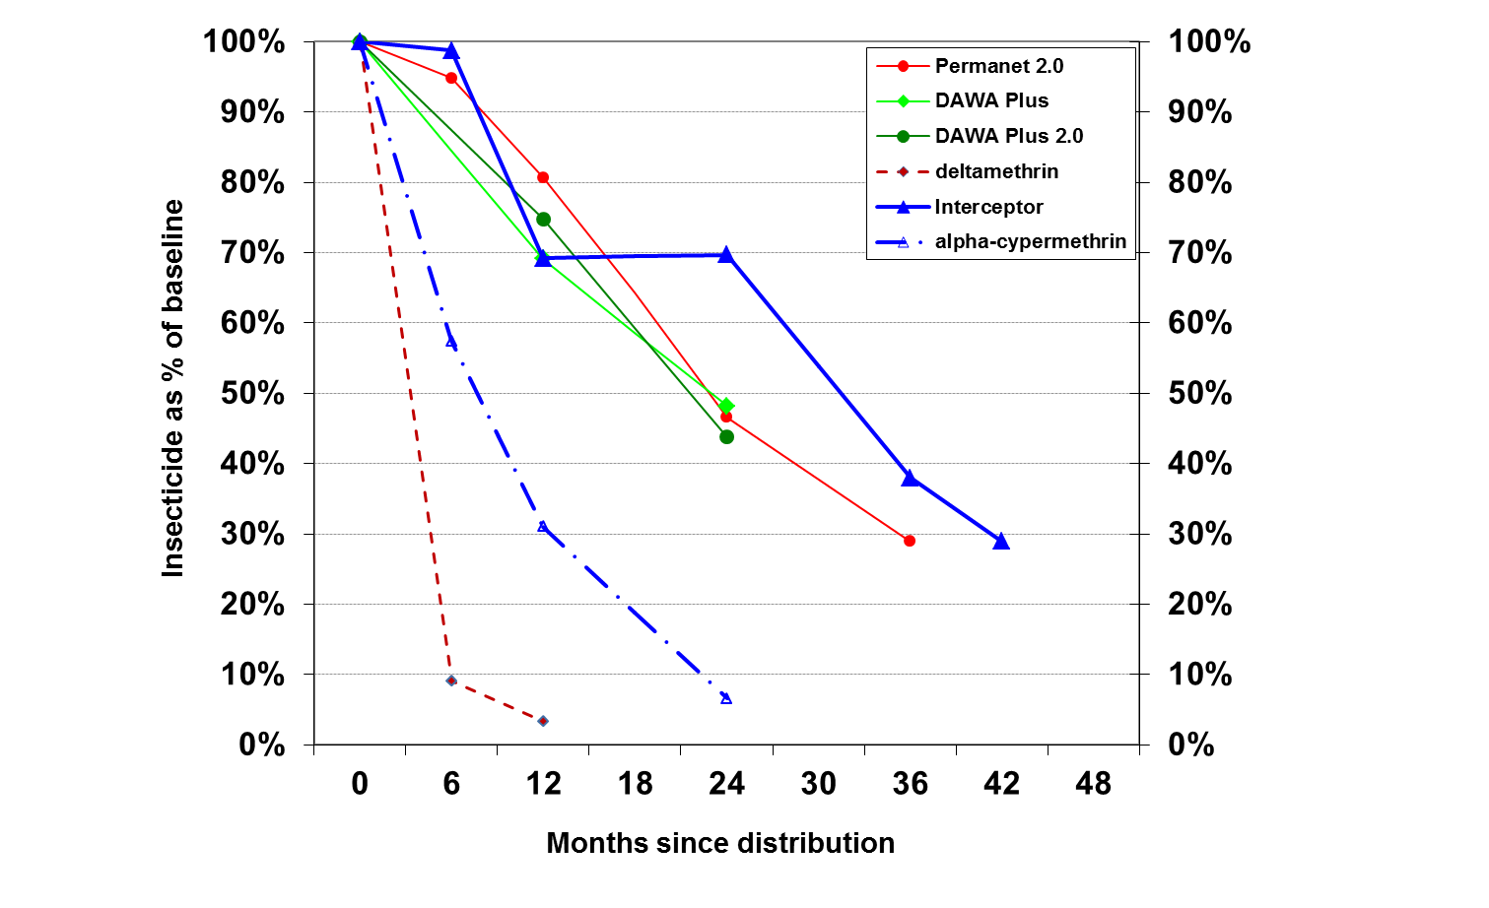
Marques de MILD actuelles
Étant donné les doses élevées d’insecticide dans les nouvelles MILD, leur effet devrait durer plus de 3 ans.
Notes:
Les études (ici, un exemple en Ouganda) suggèrent qu’avec la technologie actuelle, l’insecticide dure 3 à 5 ans dans la plupart des cas. Par conséquent, aujourd’hui, c’est la durabilité physique des MILD qui est problématique, plutôt que le taux d’insecticide (mais cette situation pourrait évoluer à l’avenir).

Slide 20
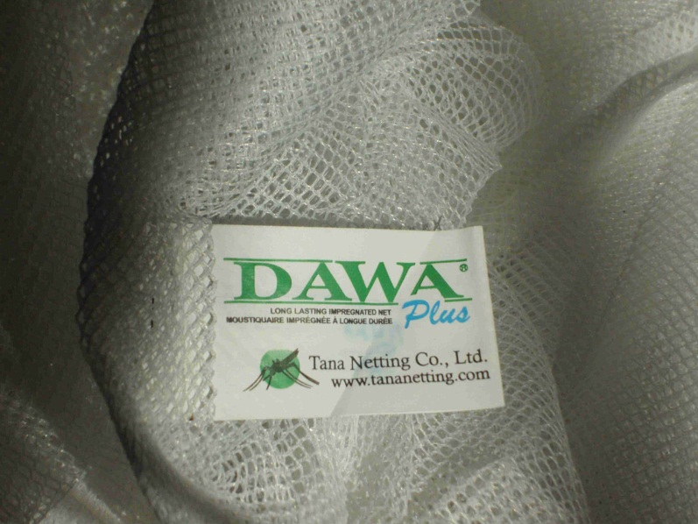
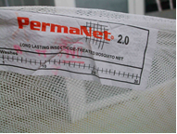
Comment reconnaître une MILD ?
L’insecticide n’étant pas visible à l’œil nu, l’étiquette comportant la marque est la seule manière d’identifier les MILD !!!!
Notes:
Sachez qu’il est impossible de reconnaître les MILD simplement en les regardant. En effet, elles ont la même apparence et la même texture que les moustiquaires non imprégnées. Par conséquent, pour identifier les MILD, vous devez obligatoirement vérifier l’étiquette afin de voir s’il s’agit d’une des marques recommandées par le WHOPES. Si l’étiquette n’est plus présente sur la moustiquaire, vous devez demander au propriétaire à quoi ressemblait cette étiquette ou l’emballage de la moustiquaire. Pour ce faire, nous utilisons des fiches supports présentant des photos de toutes les MILD couramment utilisées.

Slide 21
Durabilité des moustiquaires et des MILD

Slide 22
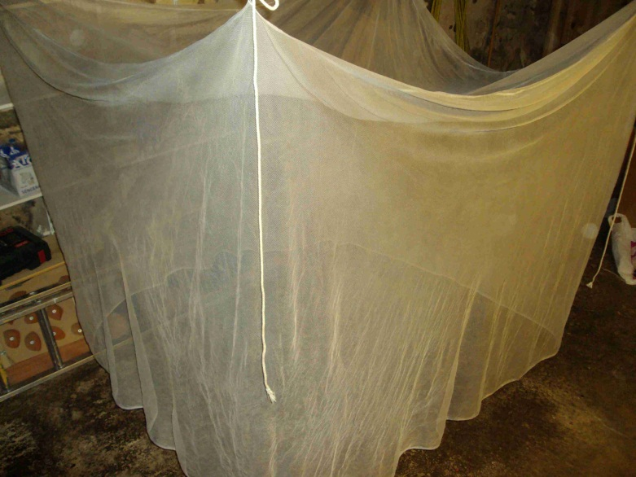
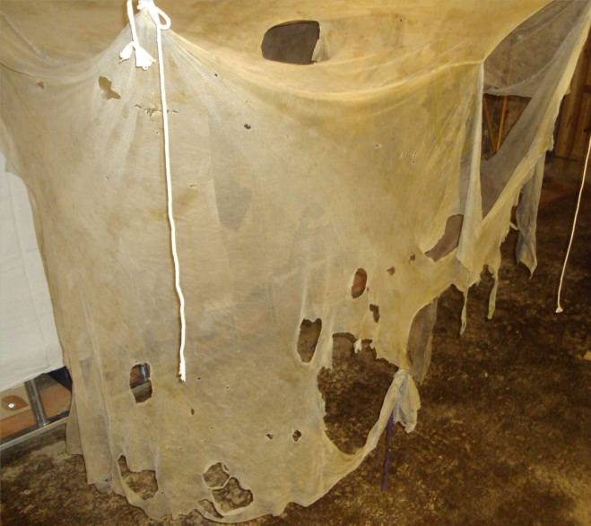
Les moustiquaires ne sont pas soumises aux mêmes contraintes
selon les régions (environnement)
selon les ménages (socio-économique)
selon les moustiquaires au sein des ménages
tout au long de leur durée de vie
Notes:
Pour démontrer à quel point cette contrainte peut varier, voici deux moustiquaires de la même marque, analysées dans le cadre d’une étude en Ouganda. Ces deux moustiquaires ont été utilisées dans le même village pendant 3 ans, mais dans différents ménages. L’une semble presque neuve, tandis que l’autre est en lambeaux.

Slide 23
Qu’est-ce que la durabilité des MILD ?
Durabilité de la moustiquaire elle-même
Pendant combien de temps la MILD reste-t-elle disponible pour le couchage ?
Rétention / perte
État physique (intégrité)
Taux d’insecticide
Quand la MILD perd-elle sa capacité à protéger au-delà du tissu lui-même ?
En raison de l’état physique
Notes:
La durabilité des MILD repose sur deux aspects : l’état physique et le taux d’insecticide.

Slide 24
Pourquoi la durabilité des MILD est-elle importante ?
Pendant longtemps, la question « Combien de temps dure une moustiquaire imprégnée d’insecticide » ne s’est pas posée pas car elle n’était pas pertinente.
Maintenant que ces moustiquaires sont beaucoup plus utilisées, il est essentiel de savoir combien de MILD seront nécessaires pour maintenir ce résultat.

Slide 25
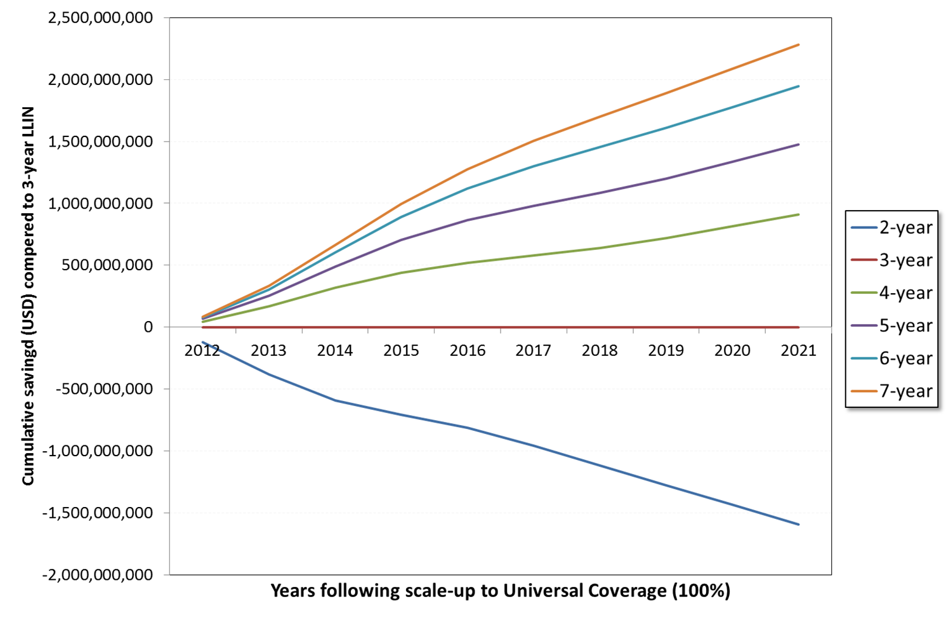
Pourquoi la durabilité des MILD est-elle importante ?
Économies potentielles grâce aux MILD de meilleure qualité
Notes:
Cette modélisation montre l’effet d’une durabilité plus longue sur les dépenses nécessaires pour maintenir une couverture universelle des MILD en Afrique subsaharienne.
Comparativement aux MILD d’une durée de vie de 3 ans (ligne rouge horizontale), une moustiquaire d’une durée moyenne de 5 ans (ligne violette) permettrait d’économiser 1 milliard de dollars sur 5 ans (2012-2017). Ce graphique souligne les avantages financiers d’une MILD qui dure plus longtemps.

Slide 26
Les moustiquaires sont-elles encore présentes ?
Rétention - perte
Moustiquaire présente
Taux de pertes Proportion perdue
Fonction de perte
Taux de rétention Proportion conservée
Moustiquaire absente
Durée
Notes:
Cette diapositive est animée : cliquez pour afficher tous les éléments les uns après les autres.
Clics 1-2-3 : Les concepts de perte et de rétention correspondent principalement au fait qu’un ménage possède une moustiquaire, puis après un certain temps, ce n’est plus le cas.
Clics 4-5 : à l’échelle de la population, le rythme auquel les moustiquaires sont perdues est appelé « fonction de perte ».
Clic 6 : la partie au-dessus de cette courbe représente la proportion de moustiquaires perdues à un moment donné, c’est-à-dire le taux de pertes.
Clic 7 : et la partie sous cette courbe représente la donnée inverse : la proportion de moustiquaires conservées, ou taux de rétention.

Slide 27
Moustiquaires perdues : les raisons Kenya, 30 mois après la distribution
Détruites - brûlées
Jetées - trop abîmées
Jetées - ne tuent pas
les moustiques
Ailleurs / sorties
de la maison
Vendues / données
Introuvables
Autre
Perdues / volées
Source : John Gimnig CDC
Notes:
Les moustiquaires peuvent être perdues pour de nombreuses raisons, comme le montre cette étude menée par la PMI au Kenya.
Ces raisons se divisent en deux grands groupes :
les moustiquaires qui sont cédées à d’autres utilisateurs, y compris volées ou vendues - en général, ces moustiquaires sont encore en bon état ;
les moustiquaires qui sont perdues parce qu’elles ne sont plus considérées comme « utilisables » en raison de l’usure - elles sont jetées ou récupérées pour d’autres utilisations.

Slide 28
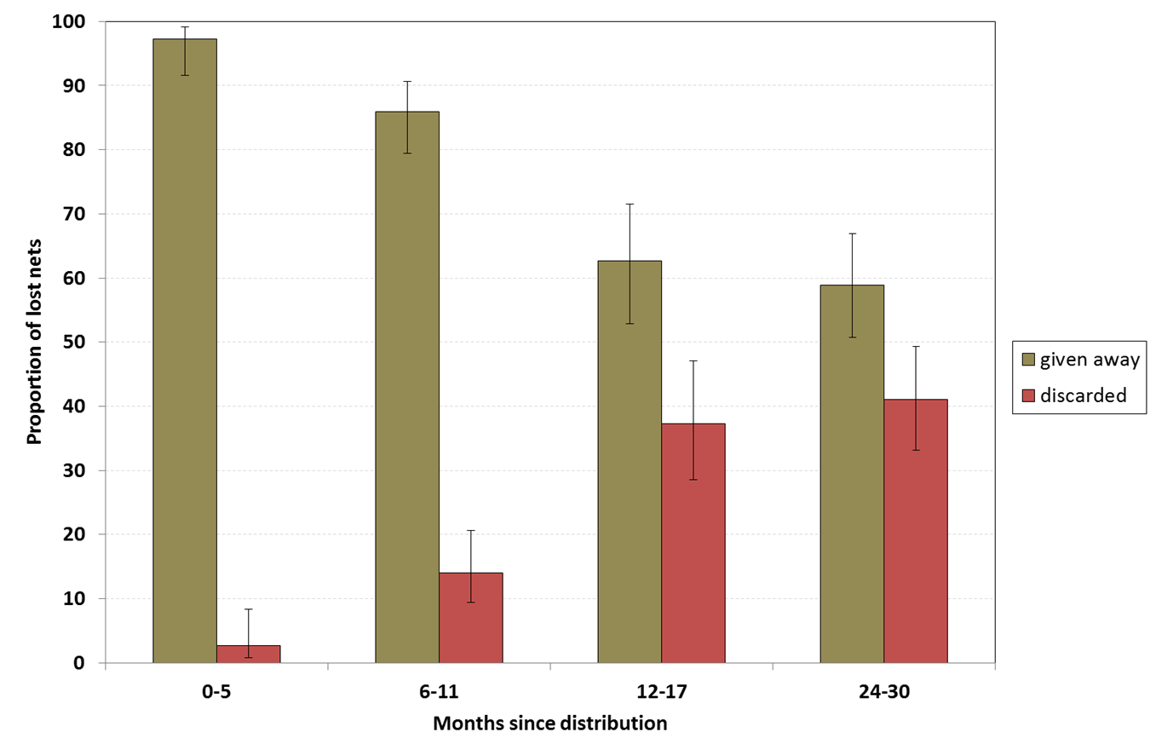
Perte
Raisons des pertes, d’après des études de durabilité rétrospectives et après les campagnes de distribution au Nigeria (N = 780)
Notes:
Les études révèlent que juste après la distribution, la plus grande raison pour laquelle les moustiquaires sont perdues est qu’elles sont cédées à d’autres.
La proportion de moustiquaires jetées augmente lentement, pour atteindre environ 40 % de toutes les moustiquaires, seulement après environ 2 ans. Puis cette hausse est plus marquée, pour atteindre plus de 50 %, et à la fin de l’étude, la plupart des moustiquaires perdues ont été jetées.
Par conséquent, dans l’évaluation de la durabilité physique, il est toujours important d’analyser les raisons du taux de pertes car les moustiquaires cédées à d’autres en bon état ne rentrent pas dans la perte due à l’usure (méthodologie exacte présentée plus loin).

Slide 29
Les moustiquaires sont-elles encore utilisables ?
État physique
Moustiquaire présente
Moustiquaires jetées, non incluses
Moustiquaires ayant survécu
Moustiquaire absente
Durée
Notes:
Ensuite, en ce qui concerne l’état physique ou l’intégrité des moustiquaires, n’oublions pas que dans le cadre d’une étude transversale, à un moment précis, nous sommes en mesure d’examiner uniquement les moustiquaires qui ont survécu jusqu’à cet instant ; il est impossible d’inspecter les moustiquaires déjà perdues et jetées. Cet aspect peut avoir un impact significatif sur l’intégrité telle que nous la mesurons (voir plus loin).

Slide 30
Comme mesurer l’intégrité ?
Études transversales
Fonctionnent au début
Mais si les moustiquaires sont jetées lorsqu’elles atteignent un certain niveau de destruction, les données se stabilisent
Études longitudinales
Préférables
Prennent plus de temps
Notes:
Pour cette étude, nous avons choisi la seconde approche.

Slide 31
Comment évaluer l’état des moustiquaires ?
Classer les trous en différentes catégories et les compter
Dans l’idéal, en laboratoire sur un support
Cependant, impossible dans le cadre de grandes études sur le terrain, via des questionnaires complets
Besoin d’une méthode plus solide
Catégories recommandées à l’heure actuelle
Taille 1 : 0,5-2 cm (pouce)
Taille 2 : 2-10 cm (poing)
Taille 3 : 10-25 cm (tête)
Taille 4 : > 25 cm (plus grand que la tête)

Slide 32
Comment obtenir l’indice composite des trous ?
Une mesure globale de l’intégrité (nécessaire)
Résumé pondéré des trous de différentes tailles
Indice de trous proportionnel
Mesure approximative de la surface totale des trous
Approche standardisée
900 cm²
306 cm²
36 cm²
1,6 cm²
1
x nbre de taille 1 +
23
x nbre de taille 2 +
196
x nbre de taille 3
576
x nbre de taille 4
Notes:
Pour mesurer l’intégrité globale des moustiquaires, nous commençons par compter le nombre de trous appartenant à chaque taille.
Puis nous calculons l’indice de trous proportionnel en multipliant le nombre de trous pondéré en fonction de chaque taille. Cette pondération correspond au rapport entre la catégorie en question et la plus petite taille. Ainsi, la somme obtenue (le pHI) est proportionnelle à la surface totale des trous dans la moustiquaire.

Slide 33
Comment analyser cet indice des trous ?
Classer les moustiquaires en différentes catégories
Bon état
Endommagées
Déchirées
Réparables
Actuellement, l’OMS recommande les seuils suivants :
Bon état = < 64 pHI ou trous < 100 cm²
Maximum 2 trous de taille 2, aucun de taille 3
Déchirées = > 642 pHI ou trous > ~ 0,1 m²
Plus de 4 trous de taille 3 ou 2 trous de taille 4
Réparables : < 643 pHI
Notes:
Ce pHI quantifie les dégâts au niveau de chaque moustiquaire encore présente.
Les seuils nous permettent de distinguer différents groupes parmi l’échantillon de notre étude : les moustiquaires en bon état, endommagées et considérées comme trop déchirées pour être utilisées. Nous considérons que les moustiquaires en bon état et endommagées sont « réparables », car nous pensons actuellement qu’elles peuvent encore être utilisées en toute sécurité si elles contiennent suffisamment d’insecticide.
Les pHI limites sont fixés en fonction de nos estimations actuelles ; ils sont susceptibles de changer quand nous posséderons plus de données.

Slide 34
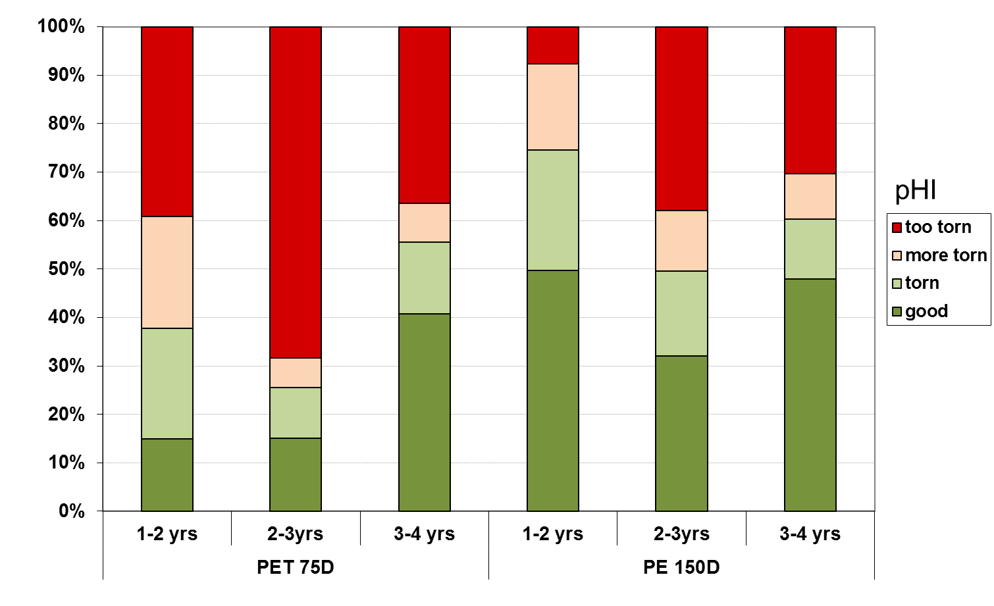
Est du Tchad (MENTOR)
Notes:
Dans l’évaluation de la durabilité physique, il est indispensable de toujours mesurer à la fois les pertes dues à l’usure ET l’intégrité physique, au lieu de se contenter d’un seul de ces aspects. Cette consigne est confirmée par ces données issues d’une étude menée au Tchad par l’initiative Mentor (Richard Allen).
L’intégrité physique est mesurée (selon quatre catégories de pHI) dans le cadre de trois enquêtes portant sur deux types de MILD : à gauche, une MILD en polyester de 75 deniers ; et à droite, une moustiquaire en polyéthylène de 150 deniers.
Si nous examinons la proportion de moustiquaires trop déchirées (rouge) à chaque étape de l’étude, nous voyons que pour les deux types de moustiquaires, la situation se détériore entre la première et la deuxième année (comme nous l’anticipions), pour finalement s’améliorer considérablement la troisième année. Ce résultat semblerait indiquer que les moustiquaires deviennent plus solides... Mais c’est faux, car ce graphique représente uniquement les moustiquaires encore présentes !!! Entre la deuxième et la troisième année, les participants commencent à jeter de plus en plus les moustiquaires déchirées, qui ne sont donc plus présentes la troisième année, d’où ce résultat amélioré.
Cet exemple démontre bien la nécessité de mesurer à la fois les pertes ET l’intégrité pour obtenir des résultats valables en ce qui concerne la durabilité physique des MILD.

Slide 35
Comment combiner les pertes et l’intégrité ?
Exclusion des moustiquaires données ou volées (pas de résultat)
Moustiquaires jetées, détruites ou utilisées autrement
Distribution
Pertes
Pertes
Pertes
Exclues
Encore présentes
Encore présentes
Encore présentes
Trop déchirées
Évaluation physique des moustiquaires restantes
Enquête après X temps
Endommagées
Réparables
Utilisables
Bon état
Liste des moustiquaires distribuées ou souvenir
Dénominateur de durabilité (taux de survie)
Durabilité ou taux de survie
Notes:
D’après tous ces éléments, voici la méthode recommandée pour estimer la survie physique des MILD dans un lieu donné jusqu’à un moment précis.
Nous commençons par déterminer quelles moustiquaires ont été distribuées ou identifiées comment faisant partie de la cohorte de l’étude.
Puis nous déterminons quelles moustiquaires sont encore présentes et combien ont été perdues.
À partir des moustiquaires perdues, nous calculons combien ont été cédées à d’autres utilisateurs : ces moustiquaires ne sont PAS incluses dans le calcul.
À partir des moustiquaires restantes, nous déterminons la proportion encore réparable selon le pHI mesuré.
Ce qui nous permet de calculer le taux de survie...

Slide 36
Comment combiner les pertes et l’intégrité ?
Nbre de moustiquaires encore présentes et utilisables à l’instant x
Durabilité =
Nbre de moustiquaires initialement reçues et non cédées à l’instant x
Notes:
... grâce à cette formule, dans le cadre de laquelle le terme « utilisables » désigne les moustiquaires réparables.

Slide 37
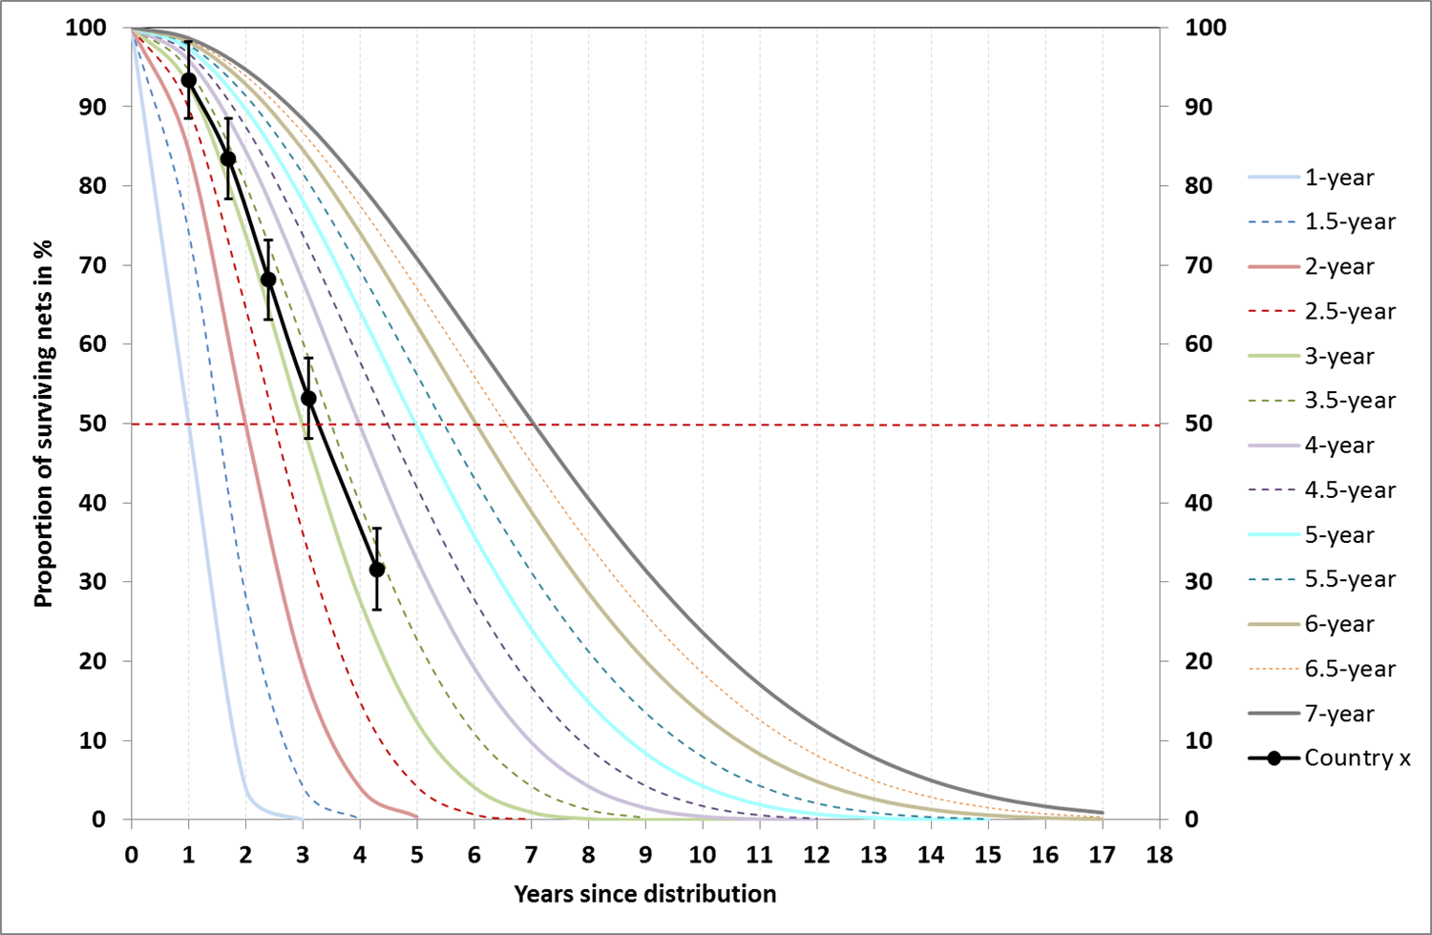
Graphique de la survie
Notes:
Nous pouvons désormais analyser les résultats à différents instants, comparativement à la fonction de perte hypothétique ou aux courbes de la survie.
La survie hypothétique reprend la courbe en S établie d’après les données de terrain et une survie moyenne (médiane) de 3 ans, 4 ans, etc. Ici, la courbe utilisée est un exemple fictif, mais il existe des données réelles similaires.

Slide 38
Estimation de la survie médiane
À partir d’au moins 2 points de données (instants), le plus bas devant être inférieur ou égal à 85 %
Instant | Durée en années | Survie fonctionnelle | Survie médiane selon les deux derniers points de données (IC 95 %)
1 | 1,0 | 93,3 % | N/A
2 | 1,7 | 83,4 % | 4,1 (3,7 à 4,5)
3 | 2,4 | 68,2 % | 3,2 (3,0 à 3,5)
4 | 3,1 | 53,2 % | 3,3 (3,0 à 3,5)
5 | 4,3 | 31,6 % | 3,3 (3,0 à 3,6)
Notes:
Une fois que nous avons au moins deux points de données (instants) convenables.
Ce tableau reprend les données de l’exemple précédent.

Slide 39
Pourquoi cette étude ?
Les recommandations de la PMI prévoient désormais une surveillance régulière de la durabilité.
Recueillir des données de durabilité des MILD dans différentes zones éco-géographiques.
Explorer l’impact potentiel des CCC sur l’entretien et la réparation, pour augmenter la durabilité.

Slide 40
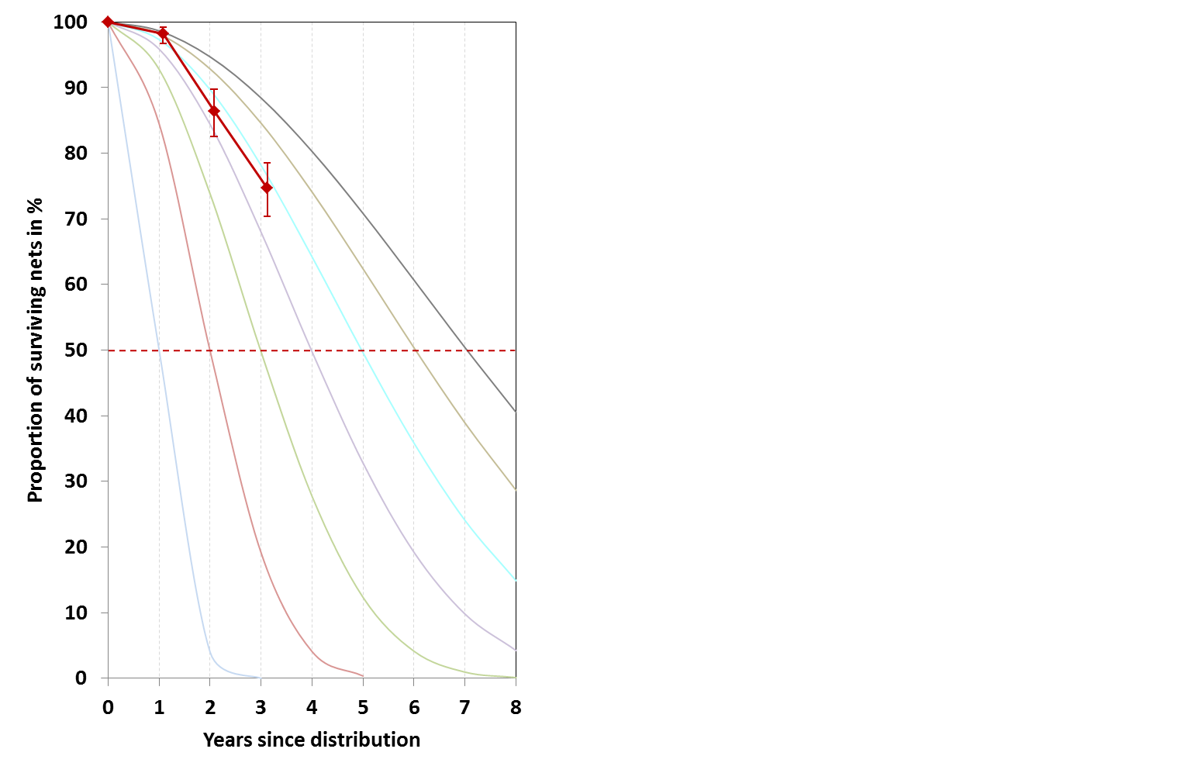
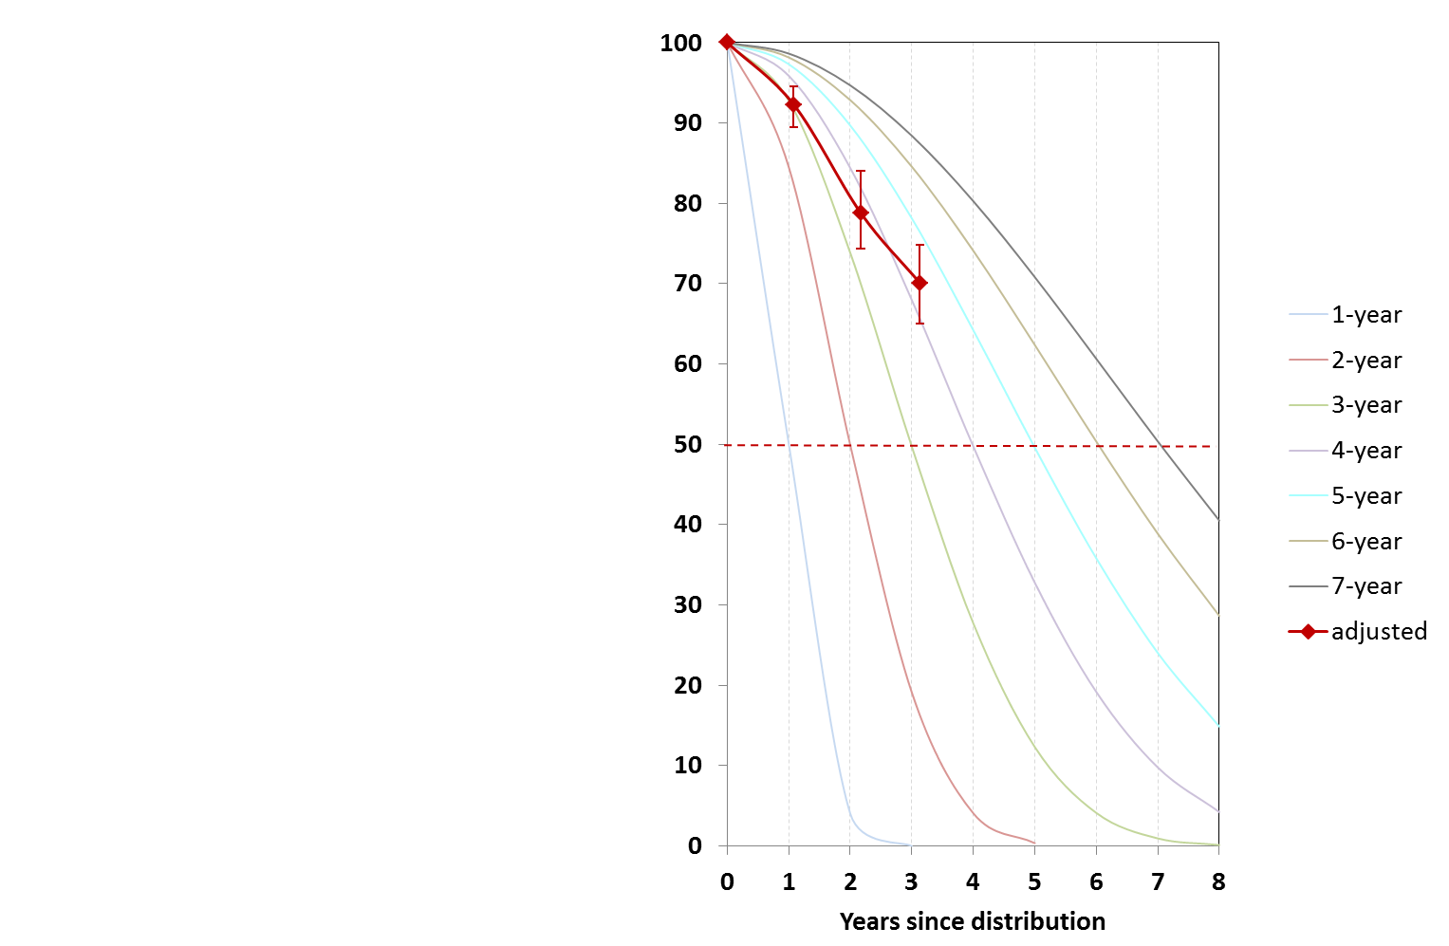
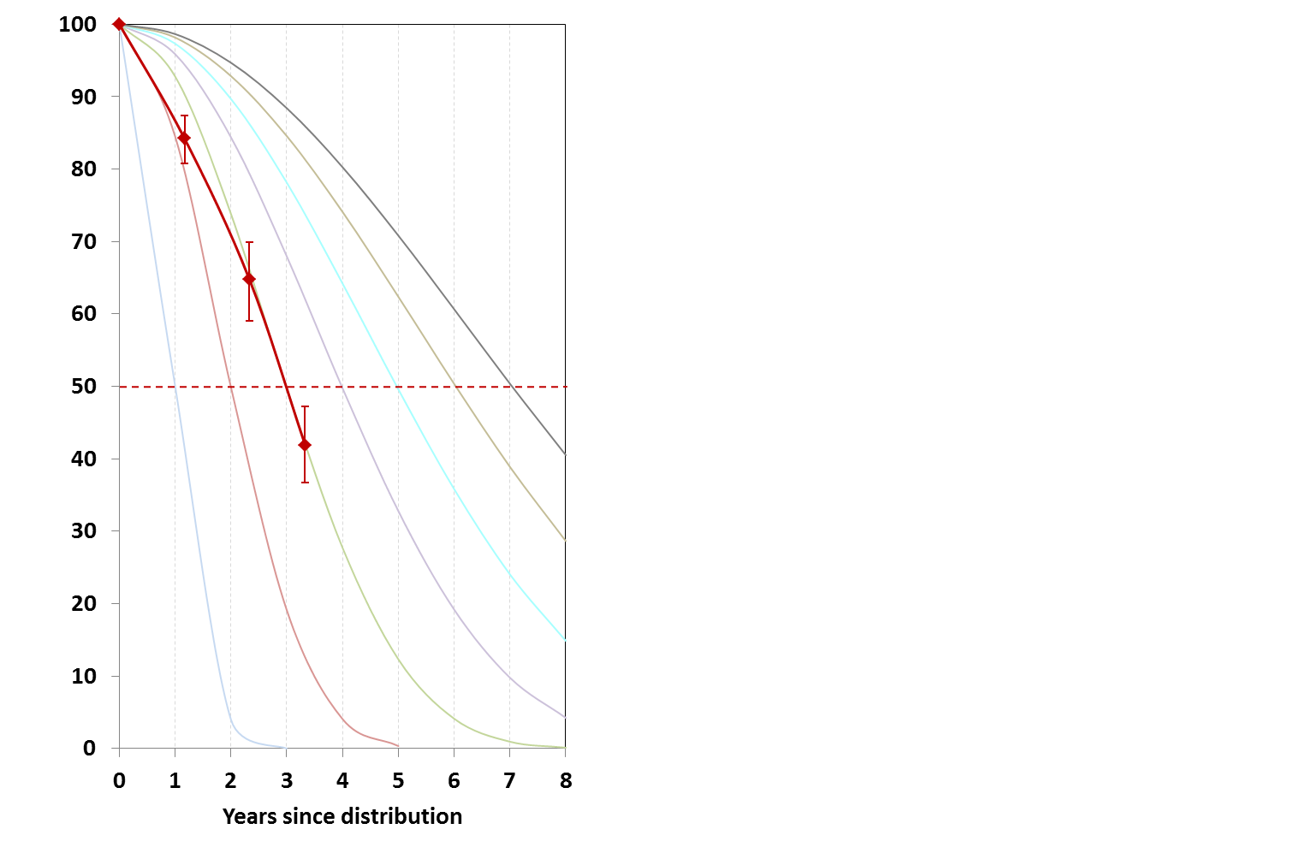
Durabilité - survie
Zamfara
Nasarawa
Cross River
74,6 %
39,5%
72,2 %
Médiane
5,2 ans
IC 95 % 4,8-5,8
Médiane
2,7 ans
IC 95 % 2,5-2,8
Médiane
4,4 ans
IC 95 % 3,6-5,5
Notes:
Ces résultats, issus d’une étude de durabilité menée au Nigeria, montrent un exemple de présentation des données, ainsi que les différences qui peuvent être détectées pour le même type de MILD dans différents environnements et différentes populations.

Slide 41
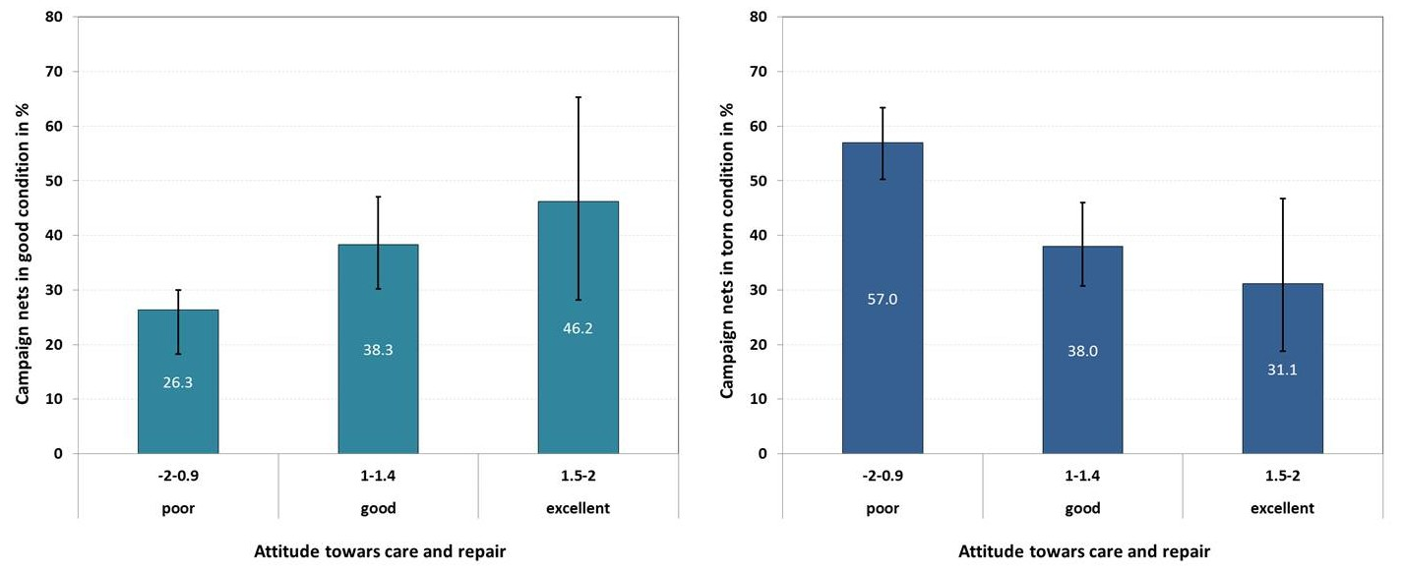
Impact : comportement positif
Analyse comparative : l’attitude vis-à-vis de l’entretien et des réparations, et l’intégrité des moustiquaires.
Bon état
Déchirées
Notes:
L’exemple nigérian montre également que l’attitude des utilisateurs vis-à-vis de l’entretien et des réparations influence leur comportement, et que cette attitude peut être modifiée par la CCC. Cet enjeu est mesuré dans la surveillance de la durabilité.

Slide 42
Merci
Photo de Caroline Vanderick/SuNMaP

